Slide 1
电气部件的数字化辅助设计与测试 立项评审
（数字化专项）
汇报人：吴延俊
所属部门：技术部-电气卓越能力中心
上海电气风电集团股份有限公司
2021年04月23日

Slide 2
01
项目概述
项目摘要 | 成果形式 | 涉及部门 | 项目计划
项目编号 项目名称 电气部件的数字化辅助设计与测试 | 软件 硬件 测试解决方案 业务流程优化 … | 风电技术部 采购部 | 立项时间 2021年05月01日 结题时间 2022年6月30日
项目主要内容 |  | 应用场景 | 项目预算
针对于电气系统中的电气一二次部件、电机部件、变流器部件，进行设计类辅助工具、测试平台、文档图纸管理平台的开发。其中设计类辅助工具包括：“子部件数字化选型工具”，“数字化安全运行边界计算与设计优化工具”。测试平台类包括：“数字化联调测试数据分析平台”与“硬件在环测试平台”。文档图纸管理平台包括：“电气接口图纸模块化”与“文档物料协同管理”。 |  | 辅助子部件选型和设计优化 提供设计理论依据 计算能力边界，安全运行边界 自研变流器系统级算法测试 文档物料管理能力提升 | 项目总预算金额：40万元 对外合作方/外包方 合作/外包费（26万元）

Slide 3
项目目标
电气COE数字化转型
一期工作
数字化设计辅助
1.子部件数字化选型工具
2.数字化运行边界计算与设计优化工具
数字化测试平台
3.HIL测试平台
4.联调测试数据分析平台
数字化文档图纸管理平台
5.电气接口图纸模块化
6.文档物料协同管理平台搭建

Slide 4
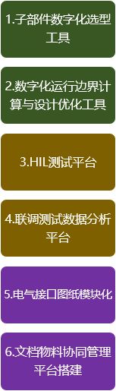
项目目标
完成以往设计经验的数字化提取与导入。
结合数字化运行边界计算结果，提供子部件的数字化选型结论或参数范围建议。
通过物理模型的计算，生成多项有价值的、能够指导设计的参数或边界能力。
为数字化设计选型工具提供输入。
搭建半实物HIL仿真测试平台，服务变流器进行故障工况与特殊工况的性能测试，与算法开发。
降低大功率测试平台的搭建或使用成本。
发电机变流器联调数据获取。
独立的数据后处理平台，进行相关计算。
联调测试分析报告自动生成。
将电气图纸整合进EPLAN标准化模板中
EPLAN中接口信息原理图纸、外形图纸相互关联管理。
建立完善的文档管理，关联物料的协同管理等
开发设计经验的数据库系统，形成数字化的参数快速查询和设计指导能力，整合进公司TC

Slide 5
项目范围
车间生产
样机安装
小批量安装
概念
计划
开发 验证
生命周期
电气部件数字化选型
发电机，变流器参数优化增效
HIL半实物仿真
参数动态调节，辅助测试
数字化模型修正
联调测试数据自动化分析工具。
数据库参数快速查询与设计指导。
方案快速设计。
Notes:
编写怎么样的测试用例可以证明代码满足需求。

Slide 6
需求分析
编号 | 客户需求&痛点 | 需求提出人 | 项目开发需求
1 | 电缆、电缆附件、传感器等元器件选型缺少数据库或者模型，需手动翻样本，重复计算。电缆选型需要考虑电流最大情况：有功满发、伴随无功需求、电网90%低电压这几类工况同时发生的情形，计算复杂且耗时。 | 变流器、电机 工程师 | 数字化选型与参数推荐： 收集所有产品的相关元器件信息，定义不同受众的需求字段，定义查询和选型原则，定义界面； 通过电机物理模型参数，电网物理模型参数等条件的输入，通过数字化边界条件工具的计算，输出各类工况下的变流器网侧电流。再电流值结合以往经验（冗余、持续时间等）通过数字化选型工具生成推荐的电缆型号或参数。
2 | 直驱发电机方案初始设计时，变量繁多，建模计算和方案筛选复杂且耗时。 | 发电机 工程师 | 数字化选型与参数推荐： 搭建直驱平台的概念方案快速筛选程序平台
3 | 端环电缆选型无明确标准，无法进行平台化升容评估 | 发电机 工程师 | 数字化选型与参数推荐： 针对不同机型，自动进行电缆、端环尺寸设计选型
4 | 计算变流器和发电机边界时，常用软件（如Matlab）只能针对一个暂态点（某功率， 某转速）进行计算。无法对于整个转速范围做一个快速，直观的评估。 | 变流器、电机 工程师 | 数字化设计优化与安全运行边界计算： 通过双馈、鼠笼、永磁电机的物理模型等参数的输入，自动计算各个转速-功率点的电机损耗与转差率极限。 以载荷要求的运行区间为基准，完成变流器及其配套的发电机的选型——可以直观、方便地调整某个参数，以满足系统要求（也可以看出制约系统能力的点，从而提出解决方案）；
5 | 发电机参数随工况发生变化，变流器需要人工多点调试确定参数 | 变流器、发电机工程师 | 数字化设计优化与安全运行边界计算： 拟合发电机电气参数的变化规律，传递给变流器进行控制参数动态调节

Slide 7
需求分析
编号 | 客户需求&痛点 | 需求提出人 | 项目开发需求
6 | 变流器针对某工况开发了某个控制算法，却无法验证该算法在实际工作中的表现。只能通过纯数字仿真进行虚拟验证，可信度较低。 | 变流器工程师 | 硬件在环测试平台： HIL（Hardware In the Loop）仿真平台搭建，通过搭建各类工况的数学模型（Plant），配合真实变流器控制器（Controller），触发控制器算法代码运行并查看控制性能结果。
7 | 发电机与变流器在联调中产生大量数据（数据内容位于联调测试平台、示波器、功率分析仪中）。数据类型多且复杂，分析困难，整理报告慢。 | 发电机、变流器工程师 | 发电机变流器联调工具： 发电机变流器联调工具初步实现。
8 | 电气一次二次的相关设备接口信息分布在各个技术协议或者产品说明文件中，需要查询相关文件 | 主控电气工程师， 系统工程师 | 电气接口图纸模块化： 在Eplan标准项目模板上进行各设备接口原理图，外形图的整合，以后所有信息在一份完整的原理图中
9 | 文档分散，没有统一管理，版本管理、权限管理缺失 | 变流器、电气工程师 | 文档物料协同管理平台： 将文档管理整合进公司TC

Slide 8
项目方案-数字化辅助设计
1.子部件数字化选型工具
技术路线：
传统选型行为数字化提炼 - Excel程序自主开发 - python程序自主开发- 外包专业软件
技术方案：
建立选型数据库：收集数据，用Excel或者Access搭建一级数据库，从设计者、使用者各受众层面定义好数据的字段，规定好关键字段和主索引。
从选型痛点子部件入手，整合选型需求输入，将传统工程师选型行为标准化、数字化后，通过软件编写的方式实现数字化选型工具。
技术路线选择原因：
早期外包问题：开发早期涉及到各类物理模型公式，产品参数等，外包沟通量巨大。产品使用后反馈维护升级迭代速度慢。后期根据使用情况，考虑配合公司PLM接口提出外包需求。

Slide 9
项目方案-数字化辅助设计
2.数字化运行边界计算与设计优化工具
技术路线：
物理模型数字化提炼 - Excel程序自主开发 - python程序自主开发- 外包专业软件
技术方案：
通过电磁系统数学模型的资料查找，获得各类电驱动系统的输入输出参数关系模型。
仿真软件中比对验证，或通过历史实际参数对比等验证方式，确认模型的正确性。
根据需求进行软件编写，通过使用反馈迭代工具版本更新。
报告自动生成，减少报告编写时间。
技术路线选择原因：
早期外包问题：开发早期涉及到各类物理模型公式，产品参数等，外包沟通量巨大。产品使用后反馈维护升级迭代速度慢。后期根据使用情况，考虑配合公司PLM接口提出外包需求。

Slide 10
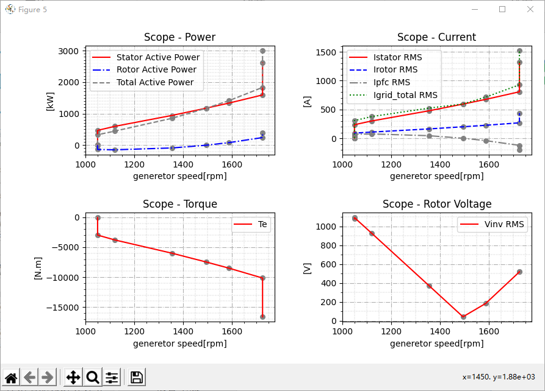
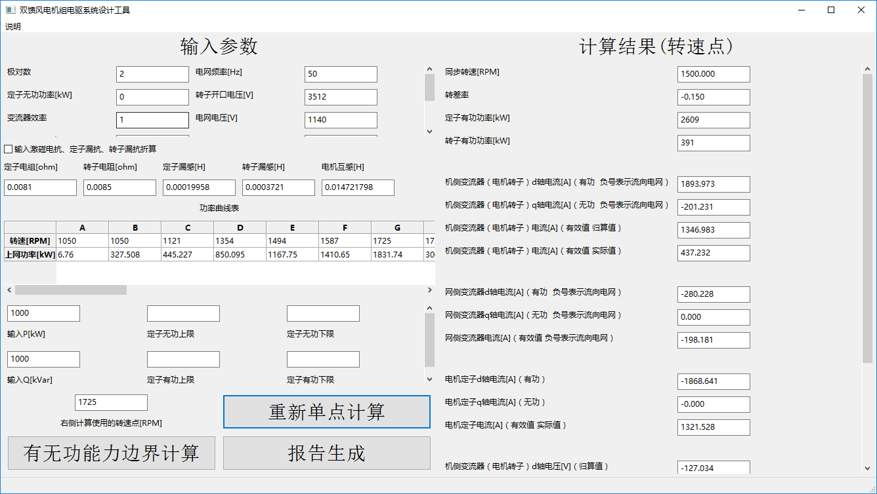
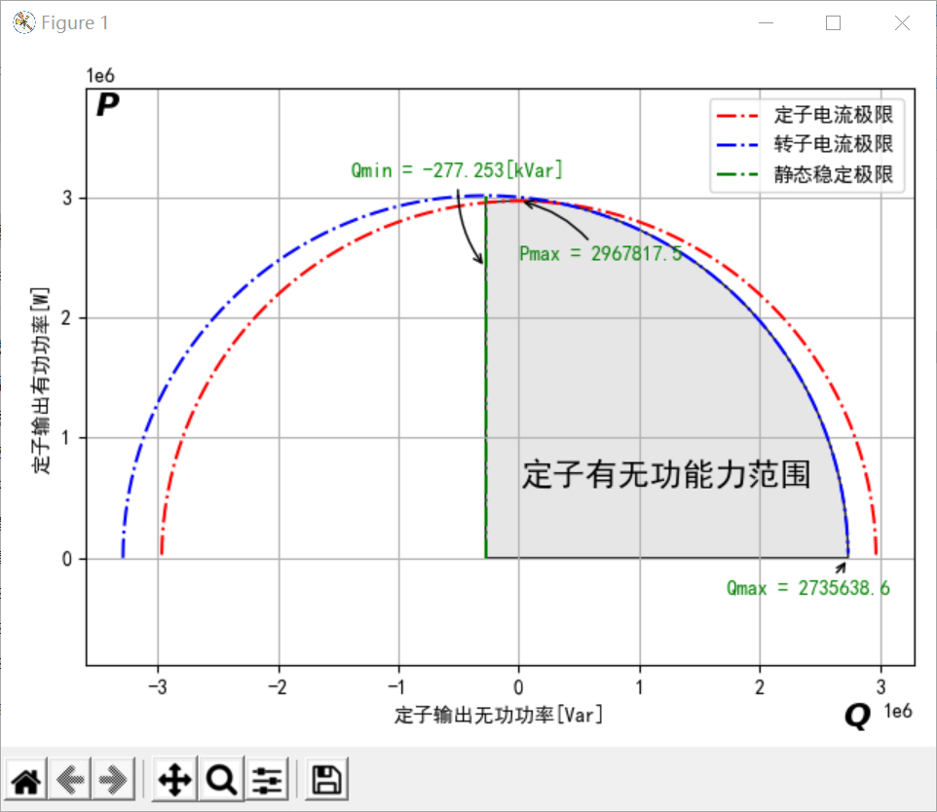
项目方案-数字化辅助设计-以往工作-软件

Slide 11
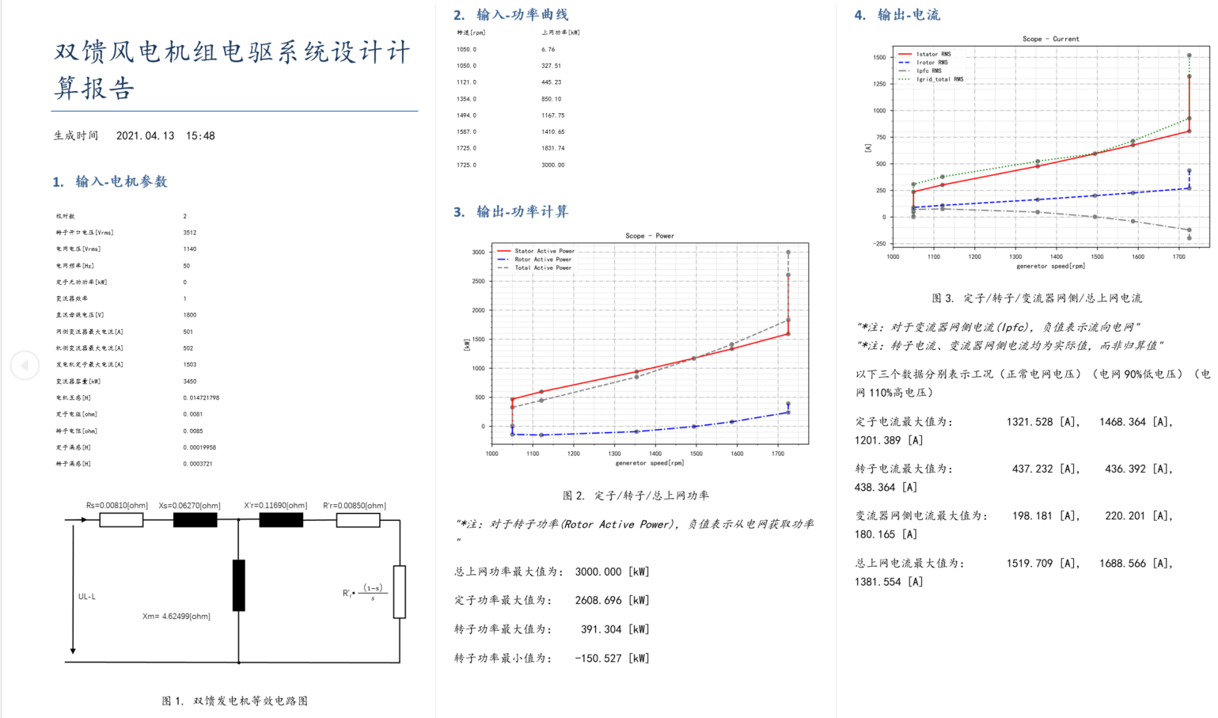
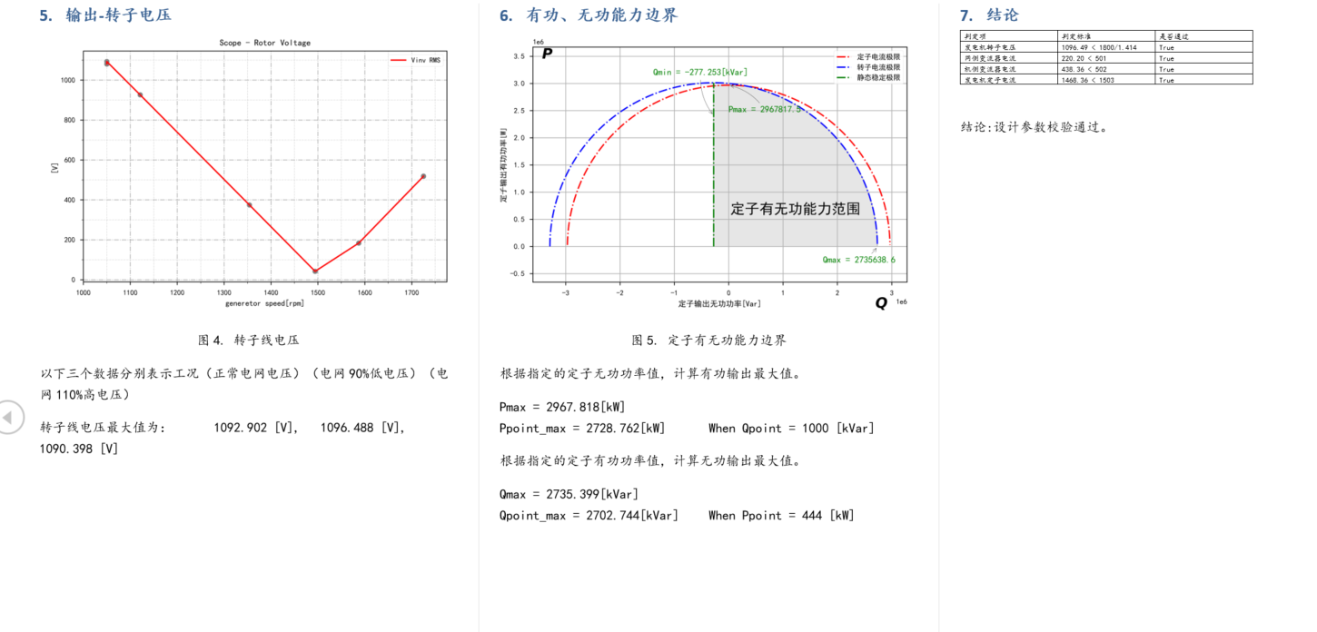
项目方案-数字化辅助设计-以往工作-自动报告

Slide 12
项目方案-数字化辅助设计
发电机数字化设计优化工具（选+算）
技术路线：
前期自主开发，后期结合商业软件外包。
技术方案：
梳理已有机型的成本、重量模型，开发发电机电磁解析计算、损耗计算模块，发电量及经济性评估模块，优化设计模块，形成具备交互界面的可视化计算设计程序；
梳理已有发电机电气设计选型与标准规定，搭建标准化数据库，建立自动选型算法，形成标准化部件选型工具；分析发电机电气参数变化规律和数字化计算方法，生成控制参数自动调节工具；最终实现发电机数字化设计优化工具
行业内应用情况：
国内外厂家，如西门子、金风、远景等均开发使用了自研的发电机设计优化工具。

Slide 13
项目方案-数字化测试
3.HIL测试平台
技术路线：
自主开发，基于Plecs RT-box实时仿真系统。基于硬件在环的变流器核心算法仿真测试平台搭建
技术方案：
参考实际电驱物理系统搭建Plecs被控对象与传感器模型。
测试传感器模型的输出是否能被控制器正确采样获得。
测试控制器的输出控制信号能被被控对象实时模型正确获得。
特殊工况或故障工况的物理模型搭建，开环验证 – 闭环验证。
技术路线选择原因：
RT-LAB，speedgoat等实时仿真产品投入巨大。Plecs RT-box使用更为简单，不依靠Matlab平台与软件授权。
Notes:
这里控制器指的是自研变流器核心板卡。

Slide 14
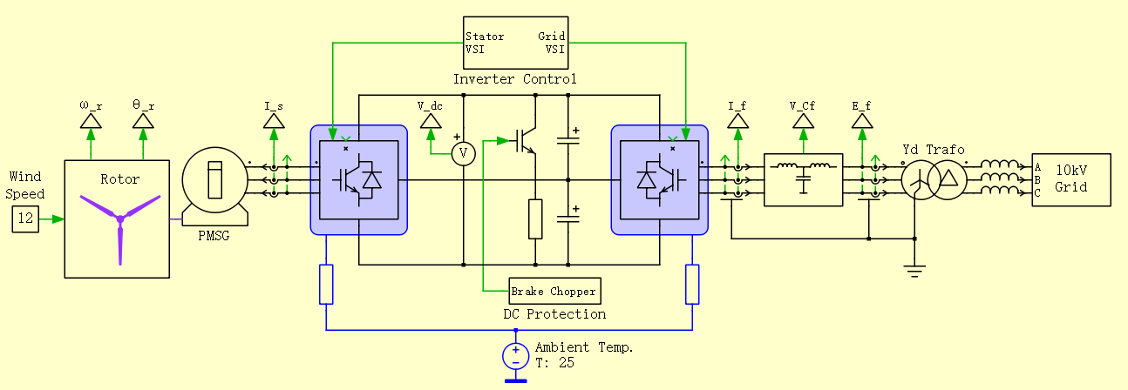
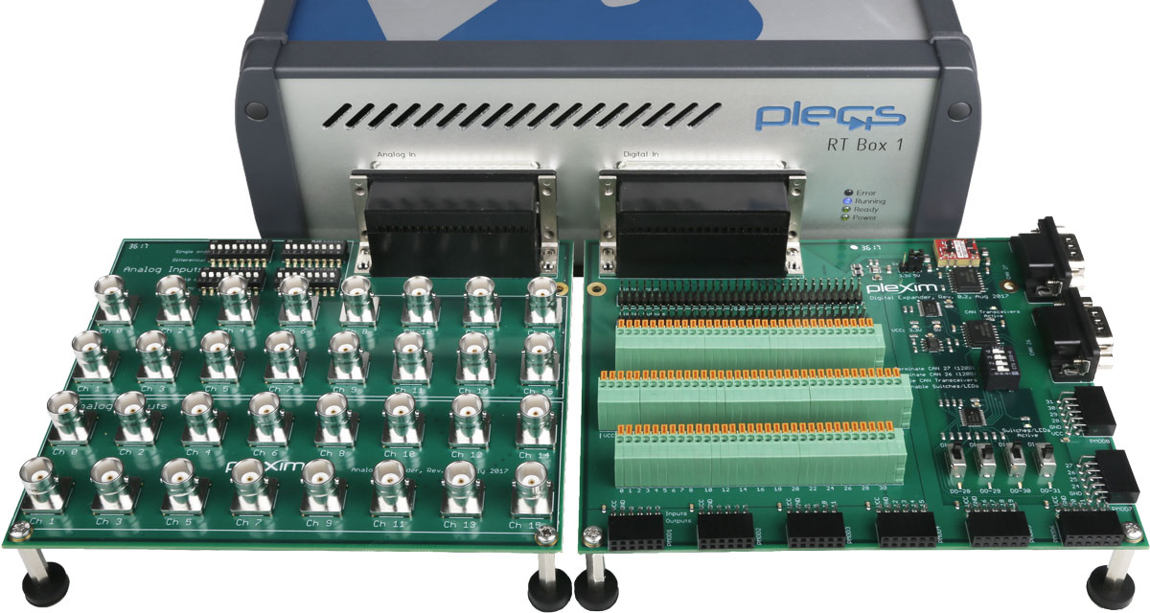
项目方案-数字化测试
Notes:
这里控制器指的是自研变流器核心板卡。

Slide 15
项目方案-数字化测试
4.发电机变流器联调测试数据分析平台
技术路线：
规范化联调输出的数据量与数据格式 – 参考以往手写报告 – 分析与报告生成软件自主开发
技术方案：
获取发电机变流器联调过程中产生的数据（如示波器数据，功率分析仪数据等）。
编写软件批量性分析数据，并生成报告。（包含发电机效率、变流器效率、谐波分析结果等内容）。
技术路线选择原因：
通过本项目，对于联调测试中，数字化能够介入和造成效能提升的部分得到初步了解。
Notes:
从技术实现角度回答项目准备怎么做、为什么要这么做的问题，建议包含如下内容：
项目采用的技术路线、技术方案、解决方案等？
为什么要采用此技术路线、方案？该技术路线、方案的优势是什么？在行业内外的竞争力如何？
行业内外的应用情况如何？前景如何？
是自主开发还是合作外包？ 如果合作/外包：预选的供应商？ 合作模式？

Slide 16
项目方案-数字化管理
5.电气接口图纸模块化
技术路线：
自主开发
技术方案：
完善EPLAN标准化模板中电气一次二次的相关信息；
EPLAN中接口信息原理图纸、外形图纸相互关联管理。
技术路线选择原因：
公司的标准化图纸模板中已经规划了电气相关部分，内容需要整理添加，完善整机电气图纸，便于今后查询信息。
Notes:
从技术实现角度回答项目准备怎么做、为什么要这么做的问题，建议包含如下内容：
项目采用的技术路线、技术方案、解决方案等？
为什么要采用此技术路线、方案？该技术路线、方案的优势是什么？在行业内外的竞争力如何？
行业内外的应用情况如何？前景如何？
是自主开发还是合作外包？ 如果合作/外包：预选的供应商？ 合作模式？

Slide 17
项目方案-数字化管理
6.文档物料协同管理平台搭建
技术路线：
自主开发，结合商业软件
技术方案：
提高文档物料管理能力，将管理工作整合进公司TC。
技术路线选择原因：
将各个工程师分散管理的技术协议、规格书等产品相关资料使用专业的管理平台进行存储管理，便于本专业和关联人员查询使用。
Notes:
从技术实现角度回答项目准备怎么做、为什么要这么做的问题，建议包含如下内容：
项目采用的技术路线、技术方案、解决方案等？
为什么要采用此技术路线、方案？该技术路线、方案的优势是什么？在行业内外的竞争力如何？
行业内外的应用情况如何？前景如何？
是自主开发还是合作外包？ 如果合作/外包：预选的供应商？ 合作模式？

Slide 18
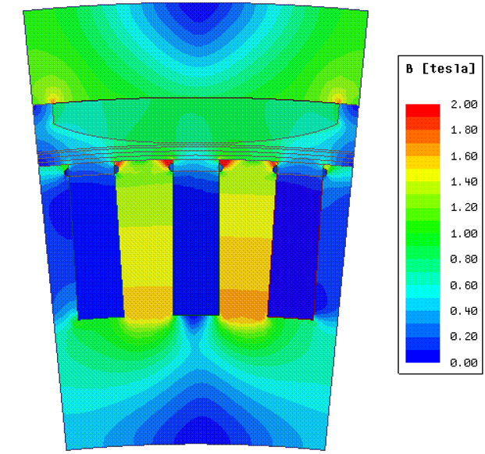
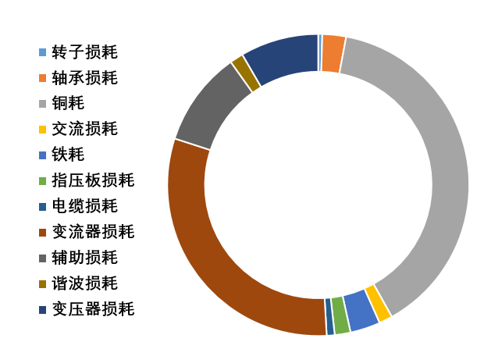
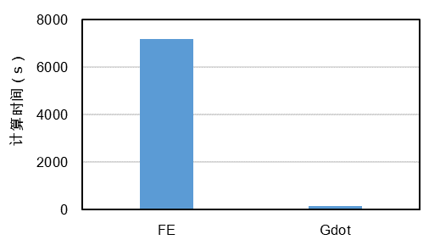
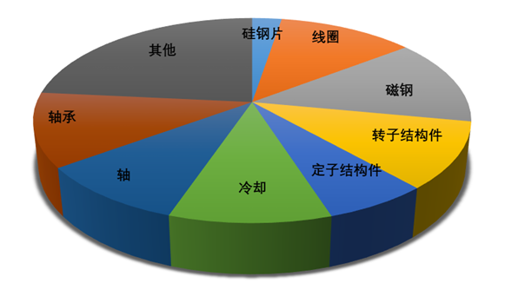
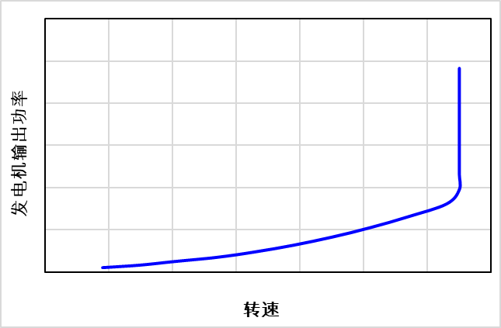
项目经济效益分析-设计辅助
发电机数字化设计优化工具
可极大的减小设计的周期，概念阶段计算时间可减小80%
多专业协同设计优化，提高设计准确度
电磁模型
解析计算
有限元验证
损耗模型
发电机损耗
机组损耗
降低80%
设计
优化
成本模型
有效材料
支撑部件
全功率段计算
功率曲线计算
发电量计算
有限元 数字化工具

Slide 19
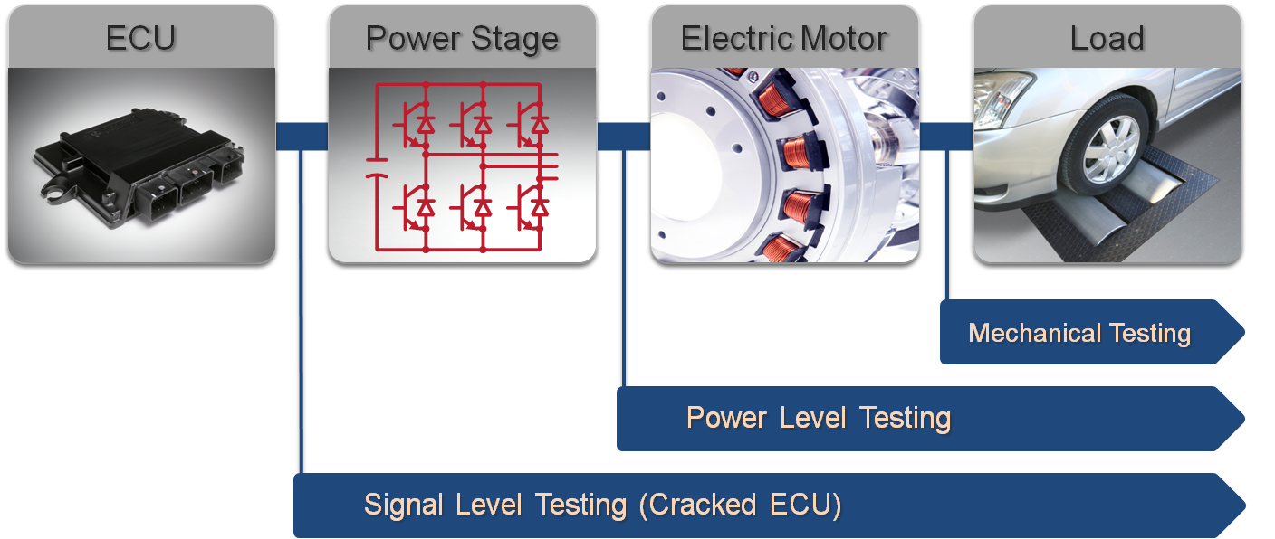
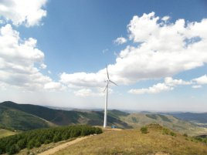
项目经济效益分析-测试平台
Field
COST
 | 信号级测试 | 功率级测试 | 机械级测试 | 现场挂机
成本 | 低 | 较高 | 较高 | 最高
结果参考价值 | 低 | 较高 | 较高 | 最高
创造工况与复现工况 | 容易 | 容易 | 难 | 基本无法
支撑先进算法研究 | 支撑度高 | 支撑度低 | 支撑度低 | 算法性能最终测试
常用于 | 研发过程 | 研发过程 与 研发结项验证 | 出场实验 与 形式认证 | 形式认证
COST
COST

Slide 20


项目经济效益分析-设计辅助 文档物料管理
设计效率提升，发电机选型需要和供应商来回沟通，需2~4周确定方案。利用设计辅助工具输入载荷需求计算出边界需求，直接向供应商提出明确需求。提升效率和质量。
文档与物料管理平台可以提供数据基础。

Slide 21
关键考核指标
编号 | 关键考核指标 | 验收方式 | 验收人 | 备注
1 | 数字化选型工具完成度 | 是否建立了相应的数据库，字段是否完备。 工具完成至少一类子部件选型或参数推荐功能 自动选型结果与期望一致 使用便捷且配套说明。 结论具备选型指导价值。 | 电气工程师 | 自动选型结果或推荐参数位于合理区间内，
2 | 边界计算与设计优化工具完成度 | 工具至少包括双馈，永磁全功率发电系统模型的多类周边参数计算能力，配合公司机组产品发展方向。 计算结果直观，有参考价值或直接能被数字化选型工具调用。 | 电气工程师 | 和成熟商业软件对比，误差小于5%
3 | 硬件在环测试平台搭建完成度 | 配合自研变流器核心板卡软硬件研发，完成硬件在环仿真平台的搭建，至少实现4MW机组的低穿算法性能测试或电网电压正负序分离算法性能测试。 | 变流器工程师 | 实物与模型闭环对接。开关信号数量大于12个，传感器信号数量大于8个。

Slide 22
关键考核指标
编号 | 关键考核指标 | 验收方式 | 验收人 | 备注
4 | 发电机变流器联调平台完成度 | 软件编写完成，具备一定的读取联调数据功能与报告生成功能 | 电气工程师 | 多种类测试数据分析，与结果展示
5 | EPLAN电气相关图纸完备性 | EPLAN增加电气接口关联功能，接口信息 在标准化图纸里可快速查询相应电气图纸 | 电气工程师 | 图纸完备性大于90%
6 | 文档完整性，管理平台化 | 专业的管理平台搭建完成 | 电气工程师 | 文档完备性大于90%

Slide 23
项目成果应用
编号 | 应用场景 | 应用落地时间 | 产生的应用价值
1 | 数字化电气设计辅助 直驱发电机初步方案设计与评估 | 2022年4月 | 办公增效，设计标准化提升。
2 | 数字化测试，测试数据分析 | 2022年4月 | 代码功能测试，算法性能测试，联调测试能力提高。 故障风险降低。
3 | 设计过程，文档与图纸查找，关联原理图、外形图纸查找 | 2022年4月 | 提高工作效率，相关联图纸搜索速度加快。

Slide 24
项目计划
2021年04月23日
立项评审
2022年6月01日
结题评审
2022年6月30日
后评估
项目立项
项目执行
后评估
定期Review
WBS任务分解 | 资源 | M1 | M2 | M3 | M4 | M5 | M6 | M7 | M8 | M9 | M10 | M11 | M12
0.启动Kickoff
0.1启动项目 | 项目组核心成员
1.数字化选型
1.1 发电机部分选型需求分析与excel程序编写 | 钟云龙
1.2 电气一二次部分选型需求分析与excel程序编写 | 朱秀贤
1.3 变流器部分选型需求分析与excel程序编写 | 吴延俊
1.4 软件程序的编写与实现 | 吴延俊/外包
1.5 软件升级，结合上层软件接口 | 外包
2.边界计算与设计优化需求分析（计算生成哪些参数，输出形式与接口。）
2.1 双馈、鼠笼、永磁电驱动系统模型与公式整理（excel程序或Matlab程序） | 钟云龙/吴延俊
2.2 软件程序编写与实现 | 吴延俊/外包
2.3 软件升级，结合上层软件接 | 外包

Slide 25
项目计划
2021年04月23日
立项评审
2022年6月01日
结题评审
2022年6月30日
后评估
项目立项
项目执行
后评估
定期Review
WBS任务分解 | 资源 | M1 | M2 | M3 | M4 | M5 | M6 | M7 | M8 | M9 | M10 | M11 | M12
3.电气接口图纸模块化
3.1 需求分析 | 朱秀贤/吴延俊
3.2 电气图纸EPLAN整合与关联 | 朱秀贤
4.文档物料协同管理平台
4.1平台需求分析 | 朱秀贤/吴延俊/钟云龙
4.2电气一二次数据整理导入 | 朱秀贤
4.3变流器数据整理导入 | 吴延俊
4.4发电机数据整理导入 | 钟云龙
4.5数据库合并，TC整合 | 项目组核心成员

Slide 26
项目计划
2021年04月23日
立项评审
2022年6月01日
结题评审
2022年6月30日
后评估
项目立项
项目执行
后评估
定期Review
WBS任务分解 | 资源 | M1 | M2 | M3 | M4 | M5 | M6 | M7 | M8 | M9 | M10 | M11 | M12
5.HIL测试平台
5.1 测试需求分析 | 王思奇/付厚/吴延俊
5.2 数字量、模拟量数据交换测试 | 王思奇/付厚
5.3 网侧模型搭建 | 王思奇/付厚
5.4 正常工况控制闭环测试 | 王思奇/付厚
5.5 特殊工况控制闭环测试 | 王思奇/付厚
6.联调测试数据分析平台
6.1 需求分析，历史联调报告查阅 | 吴延俊/钟云龙
6.2 历史联调报告数据分析 | 吴延俊/钟云龙
6.3 分析软件编写 | 吴延俊/钟云龙
6.4 报告自动生成程序编写 | 吴延俊/钟云龙

Slide 27
项目资源规划
项目成员：
编号 | 项目角色 | 项目成员 | 主要职责 | 投入工时（人工天）
1 | 项目经理 | 吴延俊 | 进度把控，软件初步实现 | 100
2 | 子课题经理 | 朱秀贤 | 负责电气一次，电气二次 数字化转型子项目 | 80
3 | 子课题经理 | 钟云龙 | 负责发电机 数字化转型子项目 | 80
4 | 子课题经理 | 王思奇，付厚 | 硬件在环仿真平台搭建，各类测试工况模型搭建 | 100
电气COE全部专业工程师都会参与协助数字化专项。
项目干系人：
俞庆、张鲁华、方杭杭、葛昊祥、刘军伟、田超
Notes:
备注：填写项目团队成员和干系人信息，XX工程师按照项目特点修改，比如电气工程师，载荷工程师等。干系人名单：项目用户（此处用户不是指的业主，而是TDT技术开发面向的内部用户，比如项目为X_X_产品开发技术，对应X_X_产品的产品经理必须是干系人）、项目关键需求提出者（TMG主任必须，其他关键需求提出者）、技术专家等组成，一般选择3～5人

Slide 28
项目预算规划
类目 | 总金额（万元） | 21年预算（万元） | 22年预算（万元） | XX年预算（万元） | 备注
人工 | 0 | 0 | 0
直接投入-动力能源 | 0 | 0 | 0
直接投入-材料费 | 0 | 0 | 0
直接投入-试验试制费 | 0 | 0 | 0
直接投入-修理费 | 0 | 0 | 0
直接投入-租赁费 | 0 | 0 | 0
技术引进费 | 0 | 0 | 0
技术服务费 | 3 | 0 | 3 |  | 商用软件或硬件的技术咨询费用
固定资产折旧 | 0 | 0 | 0
无形资产摊销 | 0 | 0 | 0
评鉴费 | 0 | 0 | 0
差旅费-国内 | 3 | 1 | 2 |  | 差旅费
差旅费-国外 | 0 | 0 | 0
会议费 | 1 | 0 | 1 |  | 会议费
车辆使用费 | 0 | 0 | 0
其他费用 | 3 | 1 | 2 |  | 其他费用，信号调理研发或采购，一些闭源库的购买调用。
产学研-对科研院所和高校支出 | 0 | 0 | 0
软件 | 4 | 2 | 2 |  | 考虑购买商用软件SharePoint或明道云，根据研发情况可能购买Labview，SPSS
外部支持费 | 26 | 0 | 26 |  | 部分程序外包费用，其中数字化选型工具50%，数字化计算工具40%，数字化管理工具二次开发10%
设计费 | 0 | 0 | 0
文献检索费 | 0 | 0 | 0
专利申请维护费 | 0 | 0 | 0
汇总 | 40 | 40

Slide 29
资产类预算投资必要性说明
描述：
项目涉及的资产投资是固定资产还是无形资产？
无形资产
为什么需要资产预算，说明其必要性？
核心算法自研，部分软件外包，术业有专攻。
具体说明固定资产、无形资产分别指的是哪些？
无形资产：选型经验的数字化提炼，加强传承
无形资产：数字化办公能力提高，原代码、程序，软件著作权。

Slide 30
项目风险和应对
编号 | 风险描述 | 风险等级 | 风险影响 | 应对措施 | 责任人 | 执行状态
1 | 数据很难收集齐全，会随着新项目和新供应商的开发不断增加 | 低风险 | 数据不完备，数据库不能满足选型要求 | 专人维护数据库，新增数据及时传递给维护人员 | 朱秀贤 | open
2 | 实时仿真接口与自研变流器核心板卡电压等级不匹配 | 低风险 | 控制器与虚拟控制对象无法产生闭环交互。 | 采购或自研设备，对信号进行“信号调理” 。 | 付厚 | open
3 | 实施仿真算力或性能不支持（仿真支持的开关数量少或步长问题） | 中风险 | 仿真规模与实际系统规模不匹配。 | 需要简化模型规模，并对自研变流器核心程序进行改写，减少开关数量或降频率运行。 | 王思奇 | open
Notes:
备注：填写项目主要风险，可以自行删减或增加，如果没有的话可以删除本页

Slide 31
项目立项评审要点
在数字化规划路线图中是否包含该专项？
该专项能为公司带来什么价值?
项目需要哪些能力？是否具备？如果不具备有哪些方式可以获取这些能力
该项目所包含的需求是否清晰、合理？
预算是否合理？干系人是否需要调整？
项目考核指标是否明确、量化？
项目节点时间是否满足要求？

Slide 32



